Slide 1
01

Slide 2
01 안드로이드 스튜디오
안드로이드에서는 Activity로 하나의 화면을 만듭니다. Activity 안에 들어가는 각각의 구성요소는 View를 만들어 추가합니다.
Activity안에 View를 추가하는 것을 Layout이라고 합니다.
앞 장 "Getting Started"에서는 3개의 Button들이 있는 간단한 앱을 만들어 보면서, 앱을 만드는 작업의 전체 흐름을 경험해 본 것입니다.

Slide 3
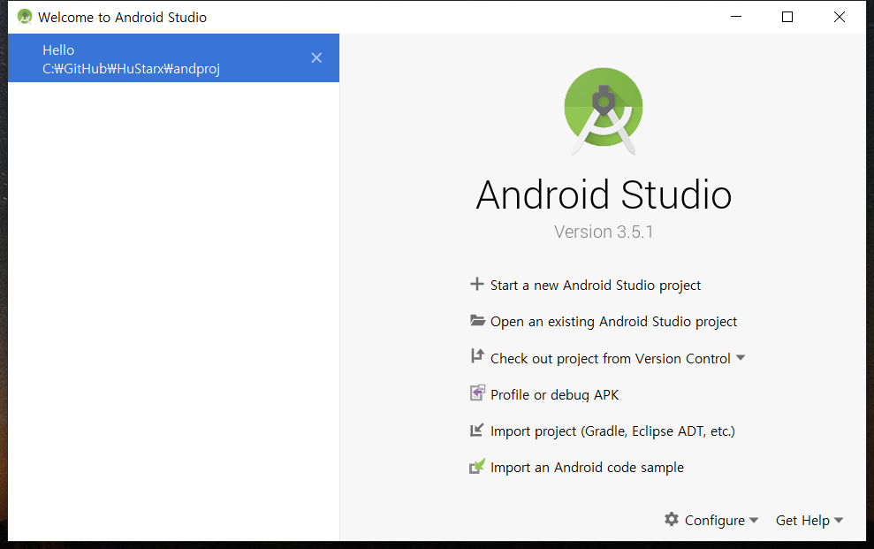
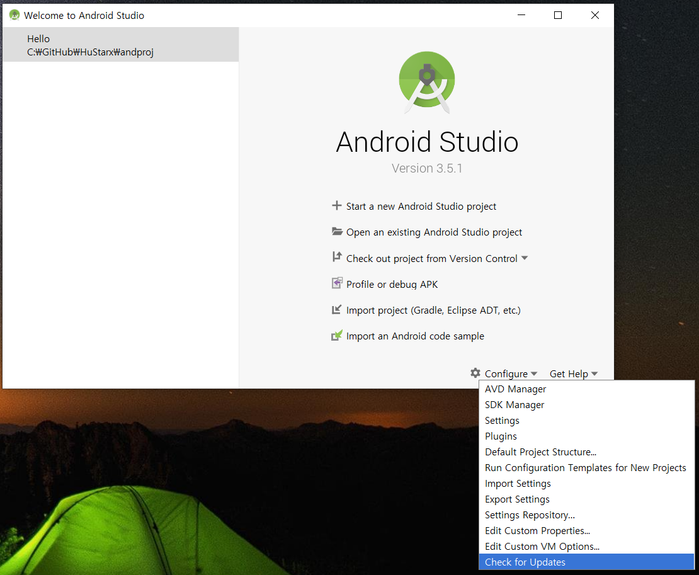
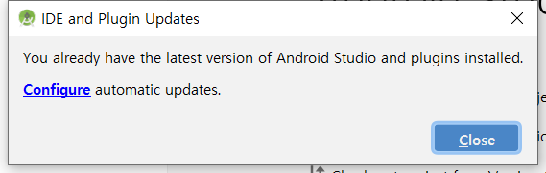
01-1 안스 제대로 익히기 – 최신 버전인지 확인하기
안스를 실행하면 다음과 같은 시작 화면(Quick Start)이 나타납니다. 여기서 새 프로젝트를 시작하거나 이미 만들어진 프로젝트로 안스를 시작할 수 있습니다.
[Configure] → [Check for Updates]를 확인하여 최신 버전으로 진행합니다. 최신 버전을 사용하되, 베타 버전은 사용하지 않을 것을 권장합니다.
시작 화면이 나타나지 않고, 프로젝트가 바로 시작되나요? 안스 메뉴에서 [File] → [Close Project]를 누르면, 현재 프로젝트 창이 닫히고, 시작 화면이 다시 나타납니다.

Slide 4
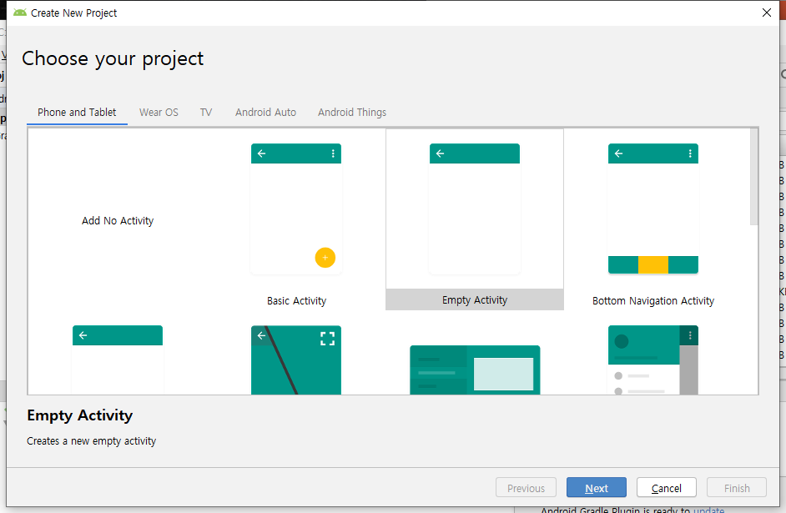
01-1 안스 제대로 익히기 – 새 프로젝트 만들기
시작 화면이 나타나지 않고, 프로젝트가 바로 시작되나요? 안스 메뉴에서 [File] → [Close Project]를 누르면, 현재 프로젝트 창이 닫히고, 시작 화면이 다시 나타납니다.
시작 화면에서 [Start a new Android Studio Project]를 택하거나 안스 메뉴에서 [File] → [New] → [New Project]를 택하십시오.
프로젝트 탭을 선택하면, 안스는 앱의 첫 화면과 그에 따른 소스코드가 기본으로 제공할 준비가 되었습니다. 디폴트로 [Phone and Tablet]탭의 Empty Activity가 선택된 상태이며, [Next]버튼으로 계속 진행합니다.

Slide 5
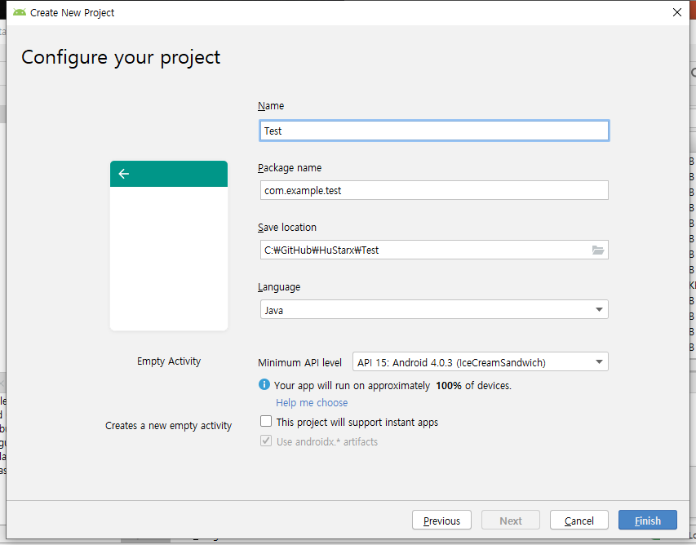
01-1 안스 제대로 익히기 – 새 프로젝트 만들기
이제 앱의 이름과 패키지 이름을 지정할 수 있습니다 Name에 'Test'를 입력하세요. 그러면, Package name은 자동으로 입력됩니다.
패키지 이름은 앱을 구분하는 고유한 값입니다. 이 이름은 전 세계에서 만들어지는 앱과 중복되지 않는 유일한 이름이어야 합니다.
Minimum API Level 항목은 어느 OS단말까지 지원할 것인가를 지정하기 위한 것입니다. OS 버전이 높을수록 최신 단말이지만, 여러분이 만든 앱을 최대한 많은 사람들이 사용하게 하려면 낮은 버전까지 지원하게 만드는 것이 좋습니다. 그러므로 디폴트로 계속 진행합니다.

Slide 6
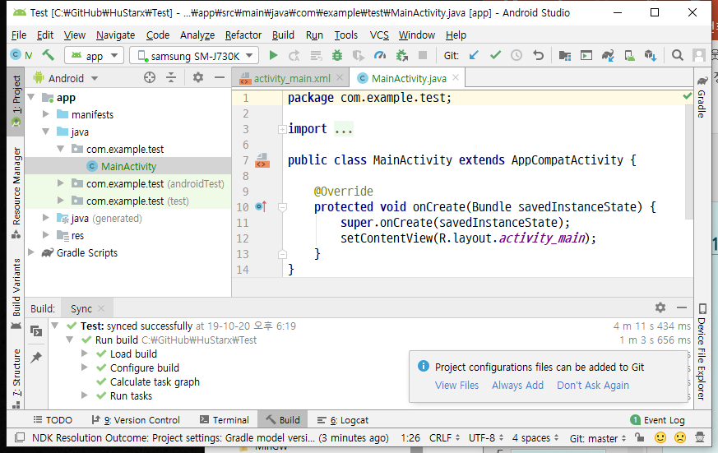
01-1 안스 제대로 익히기 – 창의 구성과 기능 알아보기
새 프로젝트를 시작하면 창들이 나타나는데, 왼쪽은 프로젝트 영역이고, 윗쪽은 메뉴와 아이콘들이 있고, 가운데는 작업 영역입니다.
오른쪽 작업 영역에 [activity_main.xml], [MainActivity.java]탭이 있으면 프로젝트가 잘 시작된 것입니다. 이 탭들을 닫아 보고 다시 열어볼 수 있을까요? 탭 옆에 [x] 표시를 눌러 탭을 닫을 수 있습니다.
왼쪽 프로젝트 영역에서 MainActivity.java, activity_main.xml 파일을 더블클릭하면 복구할 수 있습니다.
시도해보세요.
activity_main.xml은 안 보이나요? [res] → [layout] → activity_main.xml

Slide 7
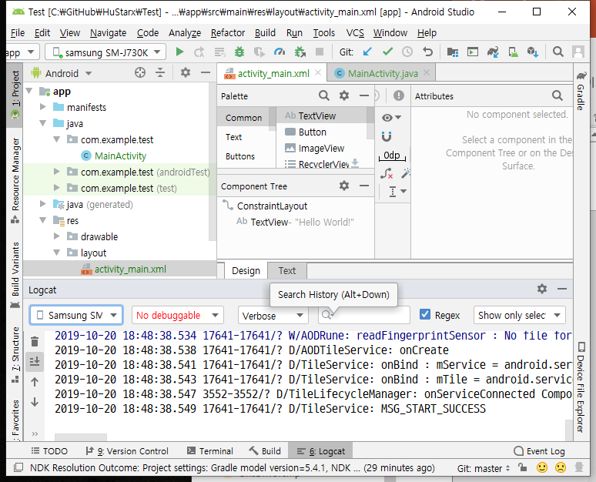
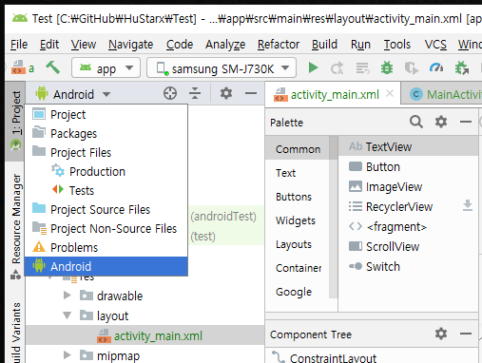
01-1 안스 제대로 익히기 – 창의 구성과 기능 알아보기
안스의 가장자리를 보면 다양한 메뉴가 있습니다. 아래쪽의 [Logcat]을 클릭해보세요. 이 창을 숨기거나 메뉴를 눌러 다시 복구할 수 있습니다.
왼쪽의 프로젝트 창도 축소하거나 왼쪽 가장자리 메뉴로 복구할 수 있습니다. 혹은 프로젝트 창 위쪽의 [Android]탭을 누르고 [Project Files]탭을 선택해도 되지만, 파일을 찾아가는 길이 멀어 좀 불편합니다. 그래서, 프로젝트 창을 대개 [Android]탭으로 설정하고 작업을 합니다.
다시 [Android]탭으로 설정하세요.

Slide 8
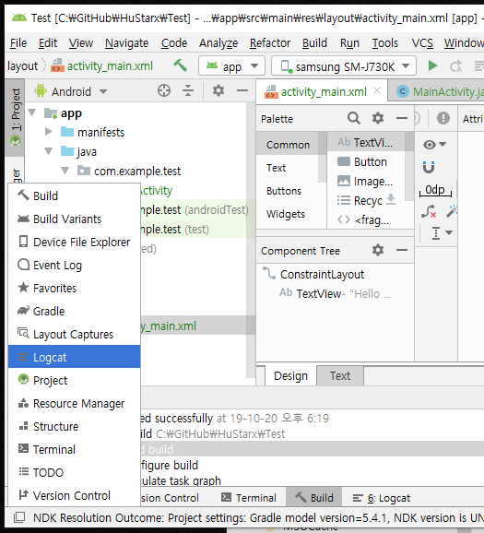
01-1 안스 제대로 익히기 – 창의 구성과 기능 알아보기
안스의 가장자리에 다양한 메뉴가 있는데, 이것이 보기에 불편하면 숨기고, 창의 왼쪽 아래 코너의 작은 아이콘에서 항목들을 선택할 수도 있습니다. 몇 번 연습을 해보세요.
윈도우에서 [Alt][Tab]으로 열려있는 창을 빠르게 이동하면서 선택하듯이, 안스에서도 [Cntl][Tab]으로 메뉴 항목을 빠르게 이동하면서, 선택할 수 있습니다. 몇 번 연습을 해보세요. 이런 기능을 Switcher라 부릅니다
마우스 커서를 움직여서
항목을 선택할 수 있습니다

Slide 9
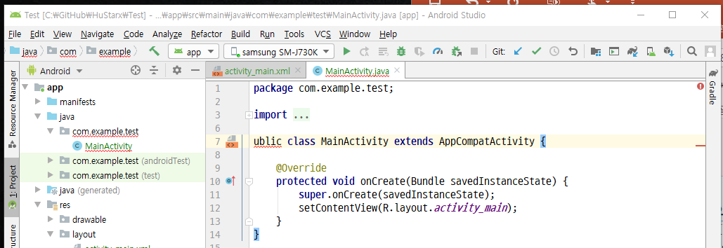
01-1 안스 제대로 익히기 – 코드 편집기 살펴보기
Java 혹은 XML 파일 탭을 클릭하면 작업 영역에서 편집기 동작합니다. [MainActivity.java] 탭을 눌러 편집기를 시작하십시오.
왼쪽에 줄번호가 있는 거터 영역(Gutter Area)이 있고, 아래쪽에 상태 바(Status Bar)가 있습니다.
소스 코드에 오류가 생기면 코드 편집기 위에 있는 Navigation Bar에 빨간 줄로 오류가 표시됩니다.
MainAcitivity.java 코드의 public class 부분의 앞 글자 p를 지워보세요. 위쪽의 빨간색의 느낌표 아이콘에 마우스를 가져가면 몇 개의 오류가 발생했는지 알 수 있고, 코드 줄 끝에 있는 빨간 줄에 마우스를 가져가면 어떤 오류인지 알려 줍니다.
이제 지웠던 p를 다시 입력해서 코드를 원래대로 만드세요.
여기에 커서를 올려보세요

Slide 10
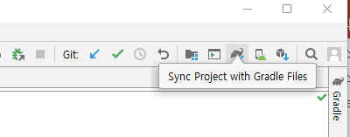
01-1 안스 제대로 익히기 – 코드 편집기 살펴보기
코드를 수정했는데 에러가 그대로 있다고 표시가 나타나나요? 오류가 수정되면, 안스는 자동으로 그 내용을 반영하지만, 모든 파일 내용을 자동으로 반영하지는 않습니다. 특히 xml 파일이나 image파일들이 그럴 수 있습니다.
이런 경우 화면 위쪽 툴바 중에서 오른쪽에 있는 [Sync Project with Gradle Files] 아이콘을 클릭합니다. [File] 메뉴에도 같은 항목이 있습니다.

Slide 11
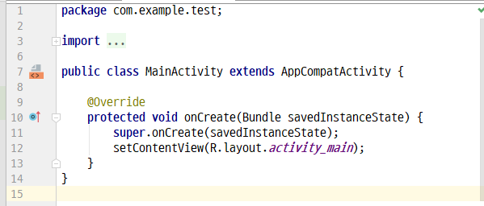
01-1 안스 제대로 익히기 – 코드 편집기 살펴보기
소스 코드 세 번째 줄에 있는 'import …' 부분의 왼쪽 거터 영역에 조그만 플러스 표시가 있는데, 이것을 누르면 숨겨 있는 코드가 펼쳐집니다. import 구문이 많으면 주요 코드를 보기 어렵기 때문에 숨겨둔 것입니다.
조그만 마이너스 표시들은 다음 구문들을 숨길 수 있다는 표시입니다. 물론, 다시 펼칠 수 있습니다. 몇 번 연습하여 익숙해지십시오.

Slide 12
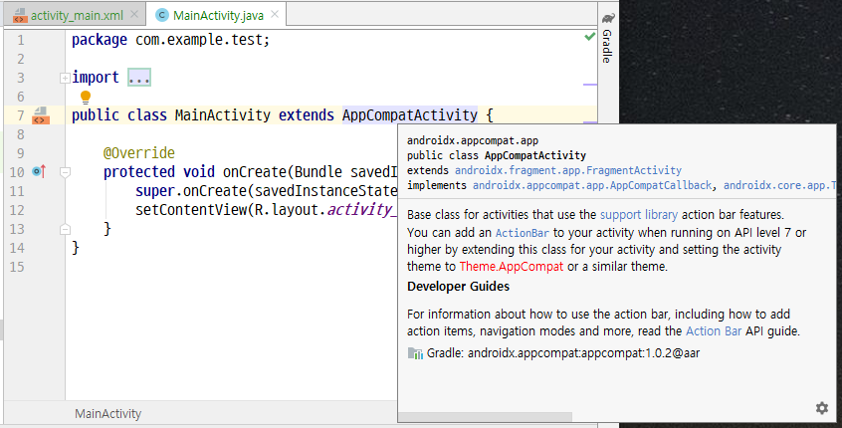
01-1 안스 제대로 익히기 – 코드 편집기 살펴보기
코드 안에 사용된 클래스의 API 를 확인할 수도 있습니다. 예를 들면, AppCompactActivity에 마우스를 클릭하여 커서를 위치하고 <Cntl><Q>입력하면 됩니다. 상당히 유용할 때가 많습니다.

Slide 13
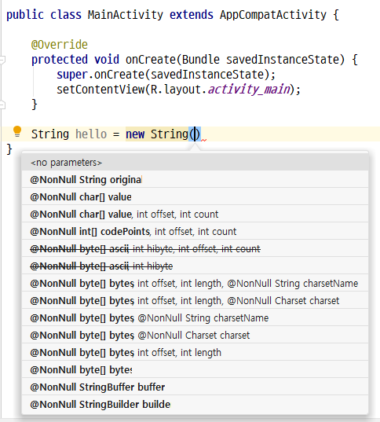
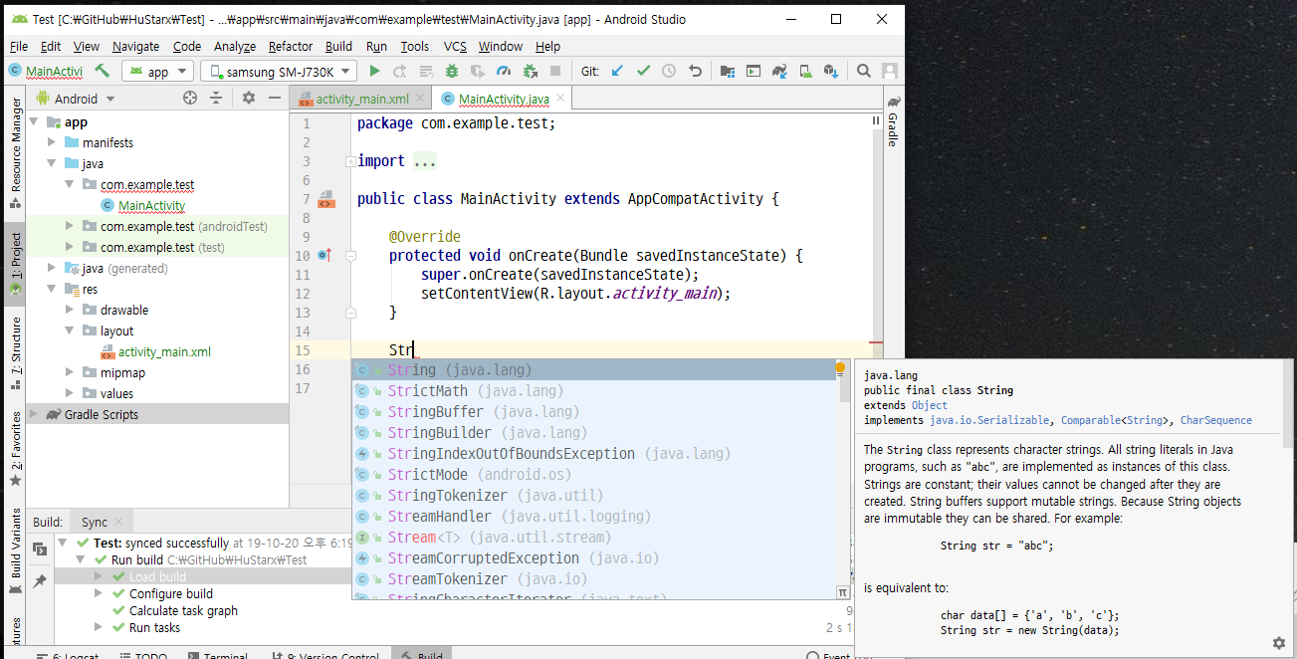
01-1 안스 제대로 익히기 – 코드 편집기 살펴보기
코드 자동 완성 기능을 사용하면 손쉽게 코딩을 할 수 있습니다. onCreate 메소드에서 중괄호가 끝난 아래쪽에 'Str'까지만 입력해보면 Str로 시작하는 코드 후보들이 표시됩니다. 이 중에 하나를 선택한 후 탭이나 <Enter>를 누르면 자동으로 입력이 됩니다. 이 기능을 이용하여 String hello = new String();
String() 여기 소괄호 안에 커서를 두고 <Cntl><P> 하면, 사용 가능한 파라미터가 나열됩니다.
이런 기능이 있다는 것을 알고, 이제 코드를 원상 복구하십시오.

Slide 14
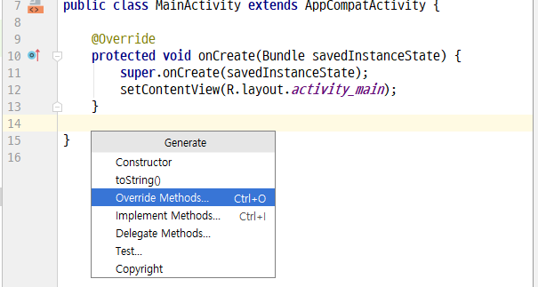
01-1 안스 제대로 익히기 – 코드 편집기 살펴보기
코드 생성(Code Generation) 기능도 있습니다. 예를 들어, 새 클래스를 만들고, 생성자(Constructor)를 입력할 때, 자동으로 생성자 코드를 완성할 수 있습니다. 또한 클래스를 상속해서 만든 경우, 부모 클래스에 정의된 메소드를 재정의(Overriding)하는 코드 자동으로 생성할 수 있습니다.
예제로, MainActivity 클래스는 AppCompatActivity클래스를 상속해서 만들었으므로, 부모 클래스의 메소드 하나를 재정의 Overriding하는 코드를 자동으로 생성하고자 합니다.
onCreate() 메소드가 끝난 다음, <Enter>해서 빈 줄을 넣고, 마우스 오른쪽을 클릭하여 나타난 메뉴에서 [Generate …]를 선택하면, 코드 생성을 위한 [Generate] 메뉴가 아래와 같이 표시됩니다.

Slide 15
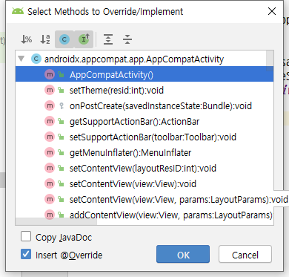
01-1 안스 제대로 익히기 – 코드 편집기 살펴보기
코드 생성(Code Generation) 기능도 있습니다. 예를 들어, 새 클래스를 만들고, 생성자(Constructor)를 입력할 때, 자동으로 생성자 코드를 완성할 수 있습니다. 또한 클래스를 상속해서 만든 경우, 부모 클래스에 정의된 메소드를 재정의(Overriding)하는 코드 자동으로 생성할 수 있습니다.
예제로, MainActivity 클래스는 AppCompatActivity 클래스를 상속해서 만들었으므로, 부모 클래스의 메소드 하나를 재정의 Overriding하는 코드를 자동으로 생성하고자 합니다.
onCreate() 메소드가 끝난 다음, <Enter>해서 빈 줄을 넣고, 마우스 오른쪽을 클릭하여 나타난 메뉴에서 [Generate …]를 선택하면, 코드 생성을 위한 [Generate] 메뉴가 아래와 같이 표시됩니다.
[Override Methods]를 선택하면, 부모 클래스 AppCompatActivity 클래스의 메소드들이 나타납니다.

Slide 16
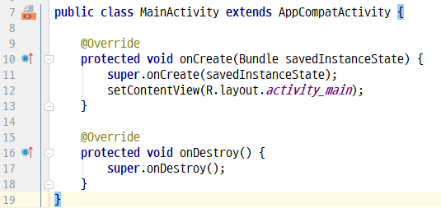
01-1 안스 제대로 익히기 – 코드 편집기 살펴보기
코드 생성(Code Generation) 기능도 있습니다. 예를 들어, 새 클래스를 만들고, 생성자(Constructor)를 입력할 때, 자동으로 생성자 코드를 완성할 수 있습니다. 또한 클래스를 상속해서 만든 경우, 부모 클래스에 정의된 메소드를 재정의(Overriding)하는 코드 자동으로 생성할 수 있습니다.
예제로, MainActivity 클래스는 AppCompatActivity 클래스를 상속해서 만들었으므로, 부모 클래스의 메소드 하나를 재정의 Overriding하는 코드를 자동으로 생성하고자 합니다.
onCreate() 메소드가 끝난 다음, <Enter>해서 빈 줄을 넣고, 마우스 오른쪽을 클릭하여 나타난 메뉴에서 [Generate …]를 선택하면, 코드 생성을 위한 [Generate] 메뉴가 아래와 같이 표시됩니다.
[Override Methods]를 선택하면, 부모 클래스 AppCompatActivity 클래스의 메소드들이 나타납니다.
onDestroy를 선택하고 [OK]하면, 자동 생성된 코드를 볼 수 있습니다.

Slide 17
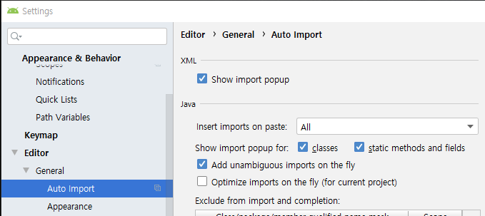
01-1 안스 제대로 익히기 – 코드 편집기 살펴보기
코드 검색 기능도 반드시 필요하고 유익합니다. [Edit → Find → Find in Path … ] 메뉴를 선택하여 다양한 검색을 할 수 있습니다.
소스 코드 입력할 때 코드가 빨간색으로 표시가 되나요? 자동으로 import하도록 설정하지 않아서 발생하는 오류일 수 있습니다. 'Auto import'를 설정하십시오. File → Settings → Editor → General → Auto Import 메뉴로 찾아간 후, 오른쪽 창에서 다음 두 가지를 선택하고 [OK]하십시오.
Insert imports on paste 에서 All 을 선택하고,
Add unambiguous imports on the fly 을 체크 하십시오.

Slide 18
01-1 안스 제대로 익히기 – 디자이너 도구(Designer Tool) 자세히 살펴보기

Slide 19
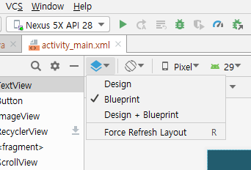
01-1 안스 제대로 익히기 – 디자이너 도구(Designer Tool) 자세히 살펴보기
XML 레이아웃 파일이란 app/res/layout 폴더에 있는 XML 파일들을 말합니다.
activity_main.xml 파일을 열어 보세요. 아래 쪽에 [Text]탭을 열면, XML코드와 미리보기(Preview)를 볼 수 있습니다. XML을 수정하면, 결과가 반영되어 화면을 미리 확인할 수 있습니다.
디자이너 도구는 [Design]과 [Text]탭으로 구성되어 있습니다. 용도/필요에 따라 둘 중 하나에서 작업할 때, 파란색 아이콘으로 선택할 수 있습니다.
청사진(Blueprint)모드에서는 겹치는 부분이나 보이지 않는 부분을 구성 요소를 확인할 사용합니다.
여러 종류의 모드를 시도해 보십시오.

Slide 20
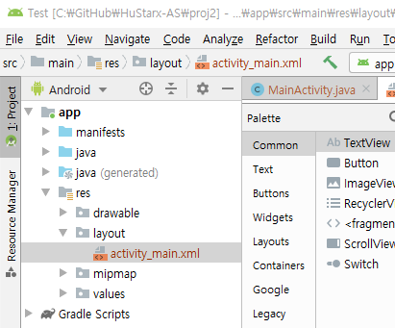
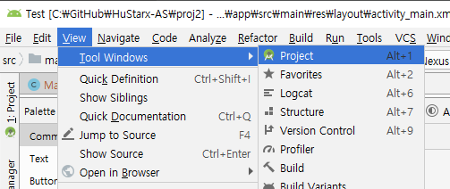
01-1 안스 제대로 익히기 – 디자이너 도구(Designer Tool) 자세히 살펴보기
디자이너 도구를 사용할 때 화면을 넓게 사용하기 위해 프로젝트 창을 삭제하고 다시 복구할 수 있습니다.
시도해 보십시오.
프로젝트 창
삭제/최소화
프로젝트 창
복구

Slide 21
01-2 안스 제대로 익히기 – 뷰(View)와 뷰의 크기 속성 이해하기
뷰는 화면에 보이는 구성 요소(위젯, 콘트롤)들입니다. 뷰는 다른 뷰들을 포함할 수 있으며, 그것을 뷰그룹 (ViewGroup)이라고 합니다.
이는 상속의 관계를 사용하여 만들어져서 서로 같은 속성을 같은 것들이 많이 있읍니다. 예를 들면, 버튼은 텍스트뷰를 상속해서 만들었기 때문에 텍스트뷰 속성을 그대로 갖고 있습니다.
위젯과 레이아웃으로 구별되는 뷰
위젯(Widget) – 뷰 중에서 컨트롤의 역할을 하는 것
레이아웃(Layout) – 뷰그룹 안에 있는 뷰들을 배치하는 것 레이아웃에 또 다른 레이아웃을 포함할 수 있습니다.
Object
View
TextView
ViewGroup
Button
LinearLayout

Slide 22
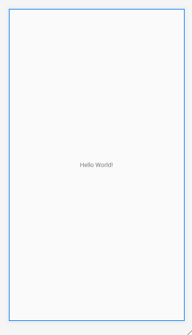
01-2 안스 제대로 익히기 – 뷰(View)와 뷰의 크기 속성 이해하기
뷰는 위젯과 레이아웃으로 구분하며, 뷰는 화면의 일부를 차지함으로 반드시 크기 속성이 있습니다.
화면에 글자를 보여주는 텍스트뷰는 XML 레이아웃에서 어떤 모양으로 들어가 있는지 서로 비교해보십시오.
크기 속성은 layout_width, layout_height 이며, 그 값으로는 다음 셋 중에 하나로 정합니다.
wrap_content – 뷰의 내용의 크기에 따라 자동으로 맞춤
match_parent – 뷰를 담고 있는 뷰그룹의 여유 공간을 꽉 채움
숫자로 크기 지정 – 고정된 숫자로 크기를 지정함
<TextView
android:layout_width="wrap_content"
android:layout_height="wrap_content"
android:text="Hello World!"
app:layout_constraintBottom_toBottomOf="parent"
app:layout_constraintLeft_toLeftOf="parent"
app:layout_constraintRight_toRightOf="parent"
app:layout_constraintTop_toTopOf="parent" />

Slide 23
01-2 안스 제대로 익히기 – 뷰(View)와 뷰의 크기 속성 이해하기
버튼의 크기 속성 바꿔보기
만약, "Hello World!" text를 가진 TextView가 있다면, 삭제하십시오.
새 Button을 생성하여 놓고, text속성에 "Button"을 "안녕하세요, 반갑습니다!"로 바꾸어 보십시오.
layout_width, layout_heigh가 wrap_content인 것과 크기가 자동으로 조정된 것을 확인하십시오.
왼쪽에 Component Tree창으로 이 화면이 어떤 뷰들이 어떤 계층 구조로 만들어졌는지 확인하십시오.
layout_width를 240dp 로 변경하고 그 결과를 확인하십시오.

Slide 24
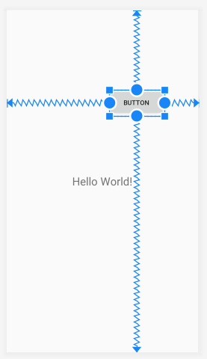
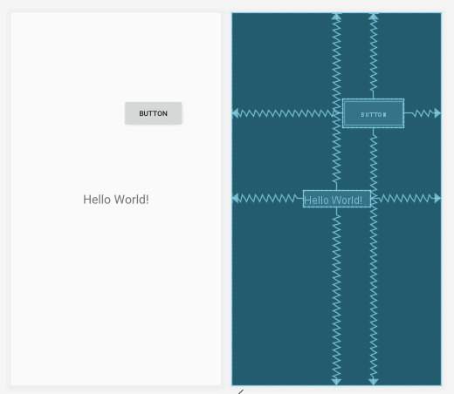
01-3 안스 제대로 익히기 – 레이아웃 기초 익히기
화면에 들어가는 뷰를 배치할 때 사용하는 레이아웃(layout)에 대해 살펴봅니다.
안스는 제약 레이아웃(Constraints Layout)을 기본적으로 자동 설정합니다.
제약 조건 - 뷰가 레이아웃 안의 다른 요소와 어떻게 연결 되는지 알려주는 것이며, 뷰의 연결점(Anchor point)과 타깃(Target)을 연결합니다
Targets: 부모 레이아웃의 연결점, 다른 뷰의 연결점, 가이드라인(Guideline)
핸들(Side constraint handle)이라고 부르는 연결점을 잡아 조정할 수 있습니다.
버튼이 담겨있는 레이아웃을 부모 레이아웃이라 부르고, 전체를 둘러싸고 있는 경계선(벽)은 Target이 됩니다.
버튼에는 동그란 점으로 표시된 4 개의 연결점이 있으며, 꼭 필요한 연결 조건은 두 개면 됩니다.
Target
Show Constraints view option turns on all constraints visible.
Anchor point
Design
Blueprint

Slide 25
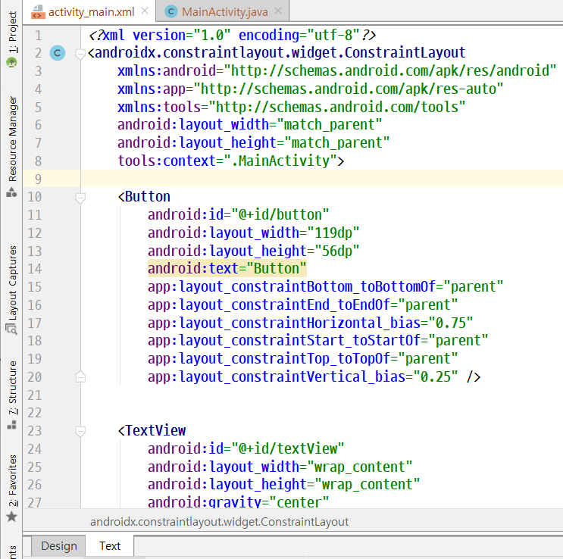
01-3 안스 제대로 익히기 – 레이아웃 기초 익히기
레이아웃(layout)의 [Text] 탭 즉 XML 레이아웃 파일 – activity_main.xml
Target
Anchor point
Design
Text

Slide 26
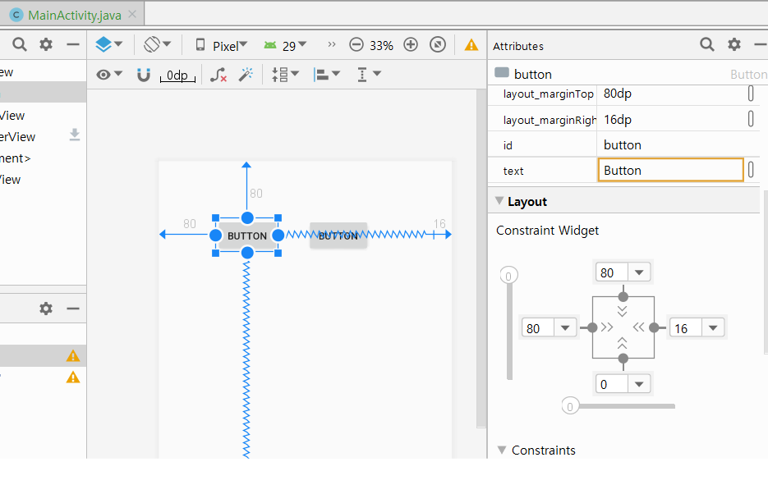
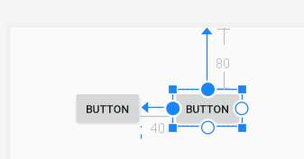
01-3 안스 제대로 익히기 – 레이아웃 기초 익히기 실습
새로운 프로젝트를 "Empty Activity"로 시작하고, 프로젝트 이름은 "SampleConstraintLayout"으로 하십시오.
[activity_main.xml] 즉 XML Layout파일을 열고 [Design]탭을 클릭합니다.
디자인 화면에 표시되는 "Hello World"를 삭제합니다.
왼쪽 Palette에서 버튼을 가져다 화면의 왼쪽 윗부분에 배치합니다. 바짝 붙이지 말고 약간 떨어뜨립니다
margin 80
연결점과 타깃과의 거리
margin 80
margin 40

Slide 27

01-3 안스 제대로 익히기 – 레이아웃 기초 익히기 실습
화면 가운데 뷰 배치하기
새 버튼을 화면 가운데 끌어다 놓습니다. 자석 모양의 아이콘(Autoconnect)이 활성화된 상태가 아니면, 버튼의 위, 아래, 왼쪽, 오른쪽 연결점을 각각 화면의 네 벽면에 직접 끌어다 놓아야만 버튼의 연결점이 연결됩니다.
속성창 에 있는 다음 두 조항을 사용하면, 위치를 비례적으로 정확하게 배치할 수 있습니다.
layout_constraintHorizontal_bias, layout_constraintVertical_bias
예를 들면, 화면의 Upper Right로 각각 25%, 75%으로 치우치게 배치하면 다음과 같습니다. 둘 다 같이 0.5로 setting을 하면, 정가운데 위치하게 된다.

Slide 28
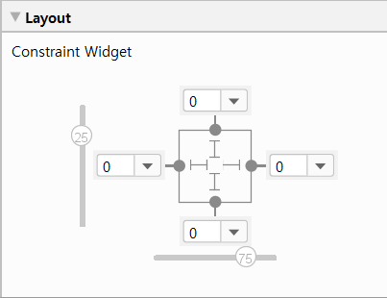

01-3 안스 제대로 익히기 – 레이아웃 기초 익히기 실습
화면 가운데 뷰 배치하기
새 버튼을 화면 가운데 끌어다 놓습니다. U 자 모양의 아이콘(Autoconnect)이 활성화된 상태가 아니면, 버튼의 위, 아래, 왼쪽, 오른쪽 연결점을 각각 화면의 네 벽면에 직접 끌어다 놓아야만 버튼의 연결점이 연결됩니다.
속성 창 에 있는 다음 두 조항을 사용하면, 위치를 비례적으로 수치로 정확하게 배치할 수 있습니다.
layout_constraintHorizontal_bias, layout_constraintVertical_bias
예를 들면, 버튼을 화면의 Upper Right로 각각 25%, 75%으로 치우치게 배치하면 다음과 같습니다. 텍스트뷰를 화면의 정 중앙에 위치하게 하러면, 둘 다 같이 0.5로 settin을 하면 됩니다.
이를 설정하는 방법은 아래와 같이 두 가지 방법(Constraint widget, All Attributes)이 있습니다.
정확한 값을 수치로 설정하려면, 속성 창 All Attributes → layout_constraints 속성의 pull-down 메뉴에서
원하는 값을 입력하면 됩니다.
Horizontal_bias
Vertical_bias

Slide 29
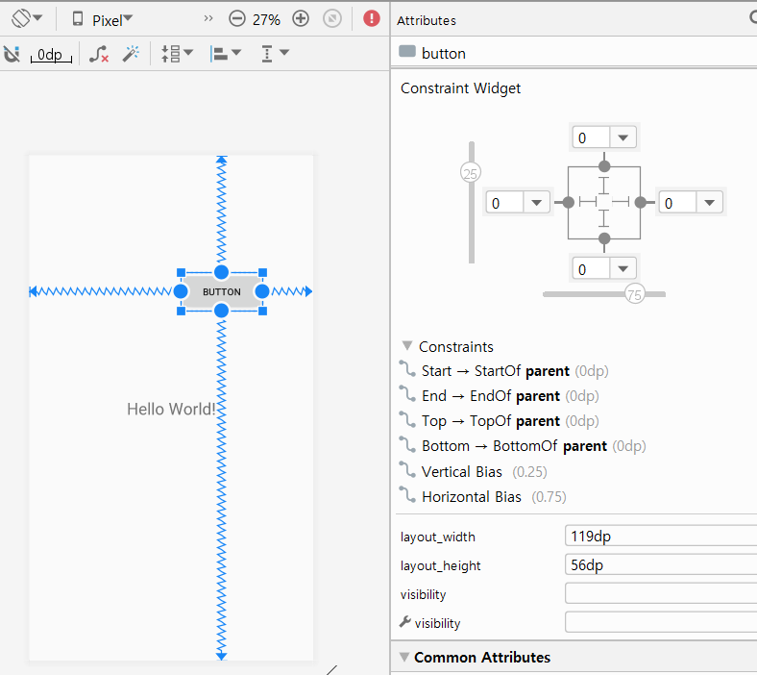
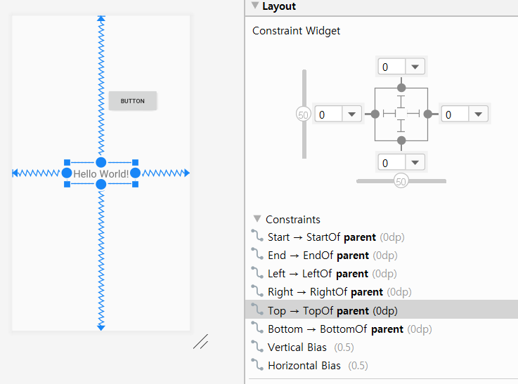
01-3 안스 제대로 익히기 – 레이아웃 기초 익히기 실습
화면 가운데 뷰 배치하기
layout_constraintHorizontal_bias, layout_constraintVertical_bias
텍스트뷰 안에 있는 Text 자체도 정 가운데에 위치하게
하려면 어떻게 하면 좋을까요?
gravity속성을 center 로 설정합니다.

Slide 30
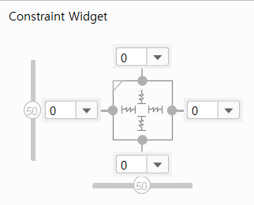
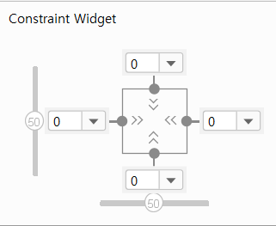
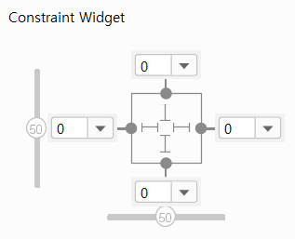
01-3 안스 제대로 익히기 – 레이아웃 기초 익히기 실습
Constraint Widget 사용하기 – 아래 세 경우들을 연습해 보십시오.
제약 조건이 표시되는 세 경우(구불구불한 선, 꺽은 선, 직선)들을 클릭함으로 변화를 살펴보십시오.
구불구불한 선 – 부모 여유 공간(available space) 채우기를 표시함
꺽은 선 – 뷰의 내용을 채우기를 표시함, layout_width의 값은 wrap_constraint 로 설정 됨
직선 – 고정 크기를 표시함, layout_width and layout_height 값은 지정한 값으로 설정 됨

Slide 31
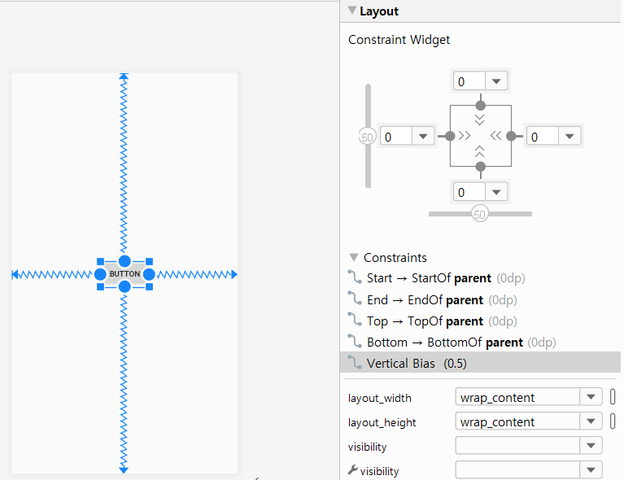
01-3 안스 제대로 익히기 – 레이아웃 기초 익히기 실습
Constraint Widget 사용하기
Constraint Widget 에서 선을 클릭하면서 layout_width, layout_height의 변화를 살펴보십시오.
부모(parent)
view inspector
버튼의 왼쪽 여유 공간
(available space)
bias
버튼의 아래쪽 여유 공간

Slide 32
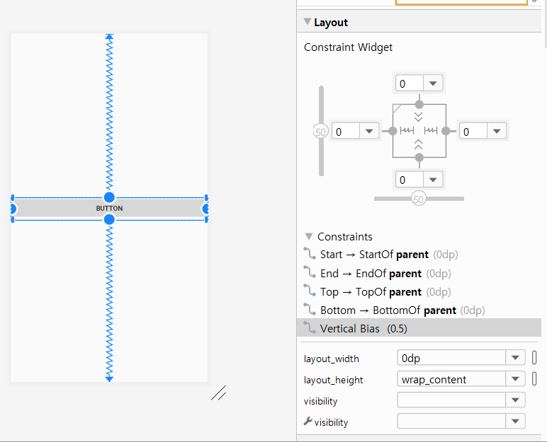
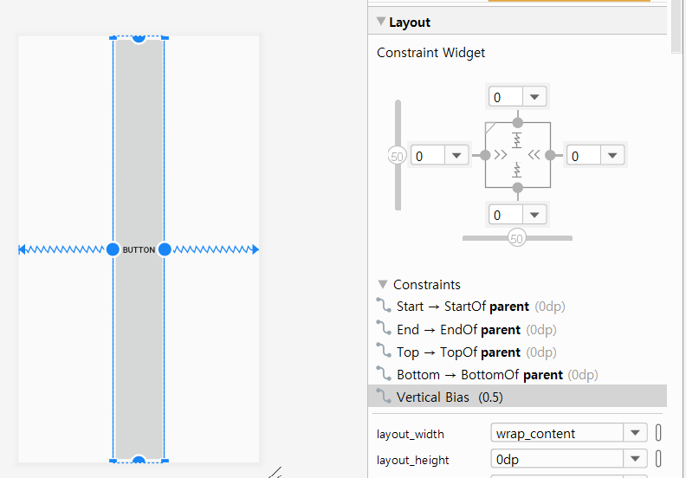
01-3 안스 제대로 익히기 – 레이아웃 기초 익히기 실습
Constraint Widget 사용하기
Constraint Widget 에서 선을 클릭하면서 layout_width, layout_height의 변화를 살펴보십시오.
구불구불한 선은 뷰의 크기를 match_constraint 혹은 0 dp로 설정하고, 제약 조건(Constraint)를 이용해 부모 레이아웃의 여유 공간을 채우는 방식으로 적용됩니다.
버튼의 오른쪽 여유 공간
(available space)

Slide 33
01-3 안스 제대로 익히기 – 레이아웃 기초 익히기 실습
Reference: ConstraintLayout Tutorial for Android: Getting Started

Slide 34
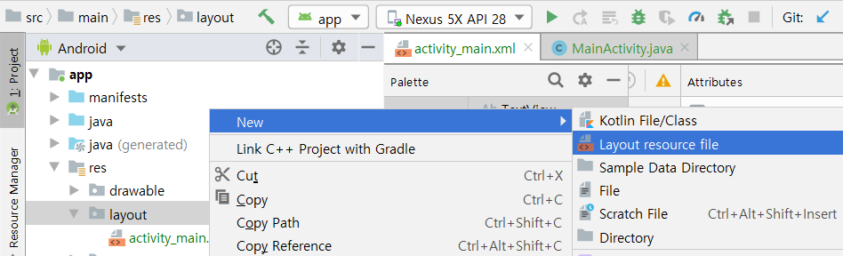
01-3 안스 제대로 익히기 – 레이아웃 기초 익히기 실습
Guideline 사용하기
Guideline은 여러 개의 뷰를 일정한 기준 선에 정렬할 때 사용하기 위한 것이며 화면의 구성요소는 아닙니다.
새로운 XML 레이아웃 파일을 추가한 후, Guideline을 사용해봅시다.
프로젝트 창을 열고, app 폴더 안에, res→layout 폴더를 선택합니다.
[acitivity_man.xml 파일이 있으면, 오른쪽 버튼으로 클릭하여 Delete를 선택하여 삭제합니다.]
마우스 오른쪽 버튼을 눌러 나타나는 pop menu에서 [New → Layout resource file]를 선택합니다.
대화상자가 나타나면 XML layout file 이름으로 "activity_menu.xml"을 입력하고, OK합니다.
왼쪽 벽에 있는 Project 탭이 없어졌어요?

Slide 35
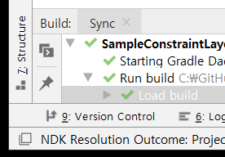
01-3 안스 제대로 익히기 – 레이아웃 기초 익히기 실습
Guideline 사용하기
Guideline은 여러 개의 뷰를 일정한 기준 선에 정렬할 때 사용하기 위한 것이며 화면의 구성요소는 아닙니다.
새로운 XML 레이아웃 파일을 추가한 후, Guideline을 사용해봅시다.
프로젝트 창을 열고, app 폴더 안에, res→layout 폴더를 선택합니다.
[acitivity_man.xml 파일이 있으면, 오른쪽 버튼으로 클릭하여 Delete를 선택하여 삭제합니다.]
마우스 오른쪽 버튼을 눌러 나타나는 pop menu에서 [New → Layout resource file]를 선택합니다.
대화상자가 나타나면 XML layout file 이름으로 "activity_menu.xml"을 입력하고, OK합니다.
왼쪽 벽에 있는 Project 탭이 없어졌어요?
방법 1: [View] → [Tools Windows] → [Project]
방법 2: 안스 창 왼쪽 밑 코너 사각형 아이콘을 클릭하세요

Slide 36
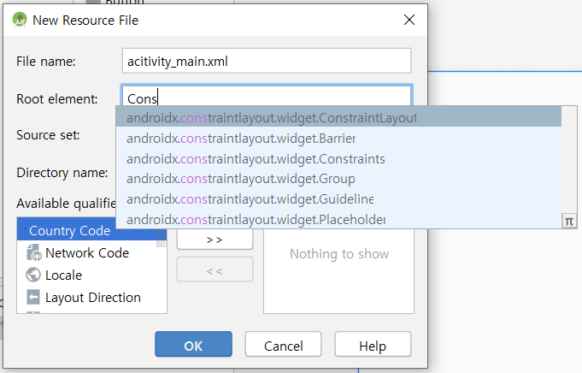
01-3 안스 제대로 익히기 – 레이아웃 기초 익히기 실습
Guideline 사용하기
Guideline은 여러 개의 뷰를 일정한 기준 선에 정렬할 때 사용하기 위한 것이며 화면의 구성요소는 아닙니다.
새로운 XML 레이아웃 파일을 추가한 후, Guideline을 사용해봅시다.
프로젝트 창을 열고, app 폴더 안에, res→layout 폴더를 선택합니다.
마우스 오른쪽 버튼을 눌러 나타나는 pop menu에서 [New → Layout resource file]를 선택합니다.
대화상자가 나타나면 XML layout file 이름으로 "activity_menu.xml"을 입력합니다.
Root element에 이미 ConstraintLayout이 아니라 예를 들면 LinearLayout이라면, 삭제하고 ContraintLayout을 몇 자 입력하면 나머지는 선택할 수 있습니다.
Directory name도 확인하십시오.

Slide 37
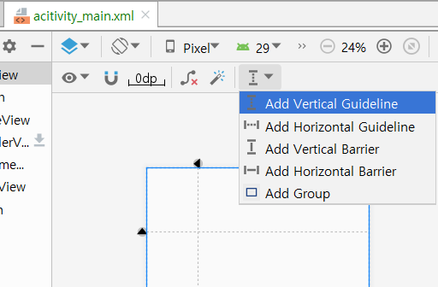
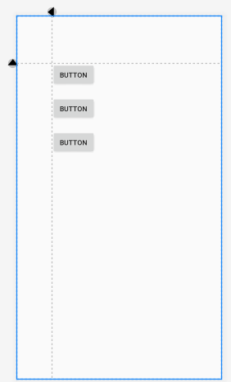
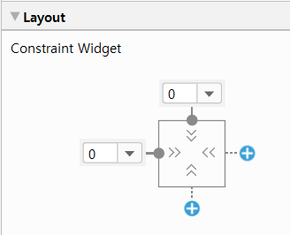
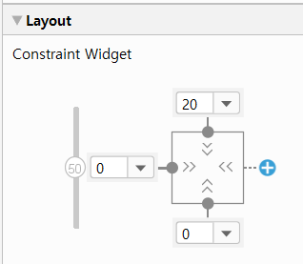
01-3 안스 제대로 익히기 – 레이아웃 기초 익히기 실습
Guideline 메뉴
Guideline 사용하기
Guideline메뉴를 사용하여, 가로/세로 Guideline을 만드십시오.
세 버튼을 세로(vertical) Guideline의 오른쪽에 붙이십시오
가장 위 버튼은 가로(horizontal) Guideline과 붙이십시오.
아래 두 버튼은 각각 위의 버튼과 간격을 20 dp를 유지하게 하십시오
완성된 화면은 다음과 같습니다.
완성된 화면에서 guideline을 움직이면 버튼들도 함께 움직이는 것을 확인하십시오.
Guideline
첫째 버튼 Layout
둘째, 셋째 버튼 Layout

Slide 38
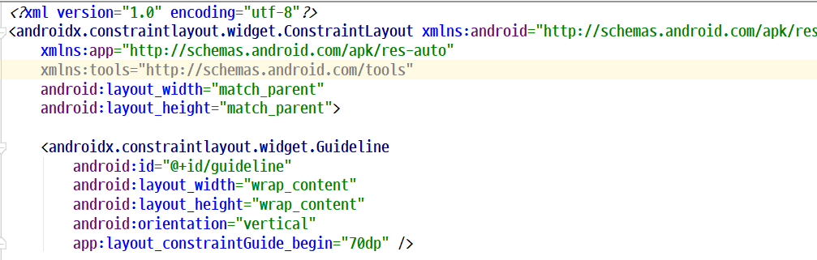
01-3 안스 제대로 익히기 – 레이아웃 기초 익히기 실습
XML 원본에 추가된 속성 확인하기
믿거나 말거나 실제 앱을 만들 때는 Designer 도구에서 해결할 수 없는 경우가 많습니다. 전문가가 되어갈수록 XML 원본 코드를 직접 수정하게 됩니다.
Designer도구 아래쪽 [Text] 텝으로 접근하여 살펴보면, 아래 같은 첫 줄은 XML형식 파일인 것을 알려줍니다. <?xml version="1.0" encoding="utf-8"?>
둘째 줄에 있는 태그가 화면 전체를 감싸고 있는 최상위 layou이며, 앞에 패키지 이름이 붙어 있습니다. android.support.constraint.ConstraintLayout
xmlns 속성 태그를 살펴보면 다음과 같습니다.

Slide 39
01-3 안스 제대로 익히기 – 레이아웃 기초 익히기 실습
XML 원본에 추가된 속성 확인하기
xmlns:android – 안드로이드 기본 SDK에 포함되어 있는 속성을 사용합니다.
xmlns:app – 외부 라이브러리에 포함되어 있는 속성을 사용합니다. app이외 다른 이름이 올 수 있습니다.
xmlns:tools – 안스의 디자이너 도구 등에서 화면에 보여줄 때만 사용합니다.

Slide 40
01-3 안스 제대로 익히기 – 레이아웃 기초 익히기 실습
XML 원본에 추가된 속성 확인하기
제약(Constraint) Layout에서 다른 뷰에 연결할 때 사용하는 XML 속성의 이름은 다음 규칙을 따릅니다.
layout_constraint[소스 뷰 연결점]_[타깃 뷰 연결점]="[타깃 뷰의 id]"
예를 들면, 두 개의 버튼이 각각 button, button2 라는 id를 가지고 있을 때, 둘째 버튼을 첫째 버튼에 연결한다면, 둘째 버튼이 소스 뷰가 되고, 첫째 버튼은 타깃 뷰가 됩니다. 따라서, layout_constraint 뒤에 Top과 _ 기호, 그리고 toBottomOf라는 속성 이름이 사용됩니다. 속성값은 첫째 뷰의 id값이 사용됩니다. id 속성값은 다음과 같은 형식으로 정의합니다.
@+id/아이디 값
버튼1 - button
app:layout_constraintTop_toBottomOf="@+id/button"
버튼2- button2

Slide 41
01-3 안스 제대로 익히기 – 레이아웃 기초 익히기 실습
크기를 표시하는 단위와 마진
뷰의 폭과 높이는 match_parent 혹은 wrap_content값을 많이 사용하는데, 그 이유는 단말마다 해상도나 화면의 크기가 달라도 전체 화면을 기준으로 뷰를 배치할 수 있기 때문입니다.
뷰의 폭과 높이를 정수 값으로 지정하면서도 픽셀 단위 px가 아니라 dp 혹은 sp 같은 단위를 사용하면 해상도가 다른 단말에서도 뷰의 크기를 비슷하게 보이도록 만들 수 있습니다. 다음을 참조하십시오.
px (픽셀 단위) – 화면의 픽셀 수
dp 또는 dip (밀도 독립적 픽셀) – 160 dpi 화면을 기준으로 한 픽셀 (dpi – dot per inch)
sp 또는 sip (축척 독립적 픽셀) – 텍스트 크기를 지정할 때 사용하는 단위
뷰에는 dpp, 글자 크기에는 sp단위를 사용하는 것을 권장합니다.

Slide 42
01-3 안스 제대로 익히기 – 파일이 저장되는 위치…
안스의 프로젝트 창에는 실제 파일 경로를 보여주지 않고, 주요 파일을 정리해서 [Android]가 기본입니다.
따라서 파일 탐색기에서 파일을 찾을 때 그 경로가 다르게 보일 수 있으니 다음을 참조하십시오.
구분 | 저장 위치
소스 파일 | 프로젝트 창: /app/java/<패키지이름>/<파일이름> 파일 탐색기: /app/src/main/java/<패키지이름>/<파일이름>
XML Layout 파일 | 프로젝트 창: /app/res/layout/<파일이름> 파일 탐색기: /app/src/main/res/layout/<파일이름>
이미지 파일 | 프로젝트 창: /app/res/drawable/<파일이름> 파일 탐색기: /app/src/main/res/drawable/<파일이름>

Slide 43
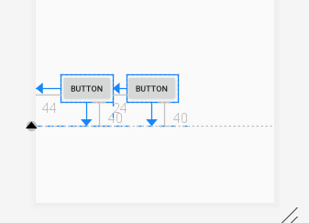
JoyMission-01: 화면 아래 쪽에 두 개의 버튼 추가하기
화면 아래쪽에 버튼 추가하기
제약 레이아웃을 사용해 화면을 구성합니다
화면의 아래쪽에 가이드라인을 배치합니다
가이드라인의 위쪽에 버튼을 추가한 후 가이드라인과 연결합니다. 그리고 적절한 간격으로 띄워줍니다.
가이드라인의 위쪽에 버튼을 하나 더 추가한 후 이전에 추가한 버튼 및 가이드라인과 연결합니다.
두 버튼 사이 거리는 항상 24 dp로 일정하기 유지하게 하십시오.
참고할 점
연결선은 부모 레이아웃의 벽면이나 다른 뷰의 연결점과 연결하여 만들 수 있습니다
가이드라인을 만들면 가이드라인과 연결하여 연결선을 만들 수 있습니다.

Slide 44
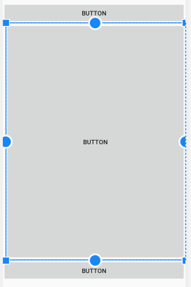
JoyMission-02: 위, 아래, 중앙의 공간을 차지하는 전형적인 화면 구성하기
전형적인 화면 구성하기
제약 레이아웃을 사용해 화면을 구성한다
화면의 위쪽에 버튼을 추가하고 가로 방향으로 꽉 차도록 만듭니다.
화면의 아래쪽에 버튼을 추가하고 가로 방향으로 꽉 차도록 만듭니다.
화면의 가운데에 버튼을 추가하고 위쪽 버튼과 아래쪽 버튼 사이의 중앙 공간을 꽉 채우도록 만듭니다
참고할 점
상단 버튼은 위쪽과 조, 우의 연결점을 부모 레이아웃과 연결합니다
하단 버튼은 아래쪽과 좌, 우의 연결점을 부모 레이아웃과 연결합니다.
가운데 버튼의 위쪽 연결점은 상단 버튼의 아래쪽 연결점과 연결합니다.
가운데 버튼의 아래쪽 연결점은 하단 버튼의 위쪽 연결점과 연결합니다.

Slide 45
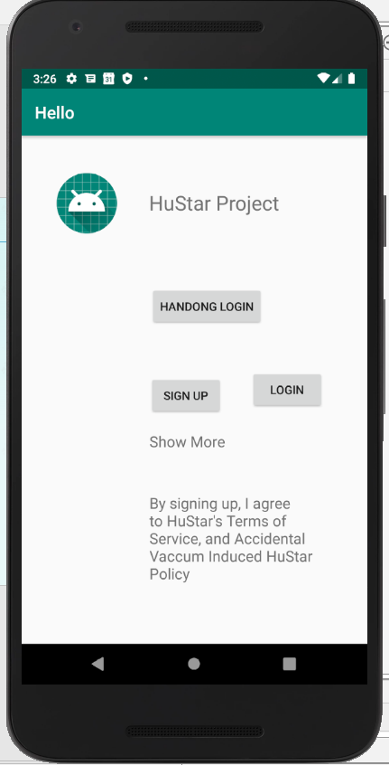
JoyMission-03: 위, 아래, 중앙의 공간을 차지하는 전형적인 화면 구성하기
전형적인 화면 구성하기

